Slide 1
Radix Sort
U10716008傅俞竣

Slide 2
分析 Analyses
針對在學習演算法的大學生，讓其了解 Radix Sort 的原理及詳細步驟，並使用不同於網路上靜態網頁的說明，而是動態的方式呈現，不僅能使使用者多停留在網頁上，更能讓使用者更加理解Radix Sort的原理。

Slide 3

設計 Design
1. 讓使用者選擇多少進位，而不局限於十進位

Slide 4
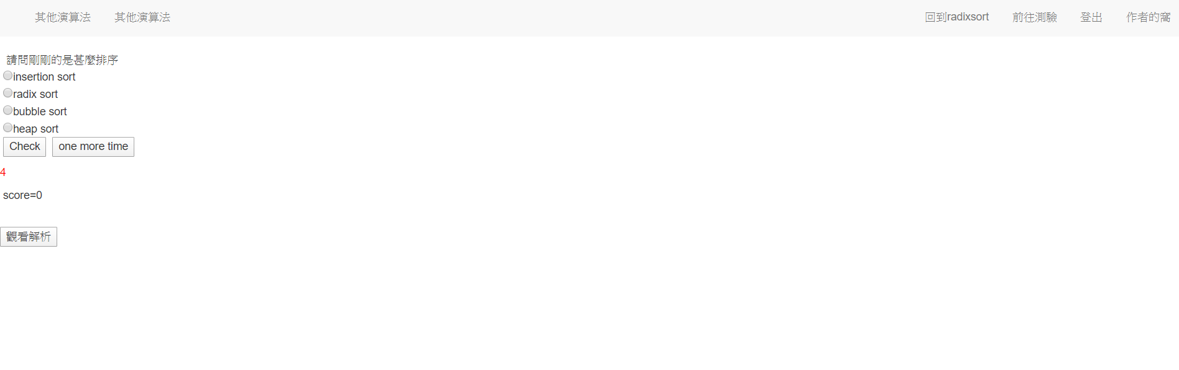
設計 Design
2.在結尾設置評量並算出分數，讓使用者知道自己的學習成果

Slide 5
設計 Design
3.能選擇不同的方式呈現

Slide 6
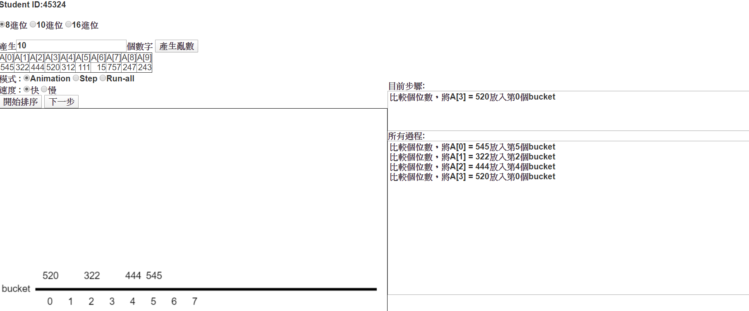
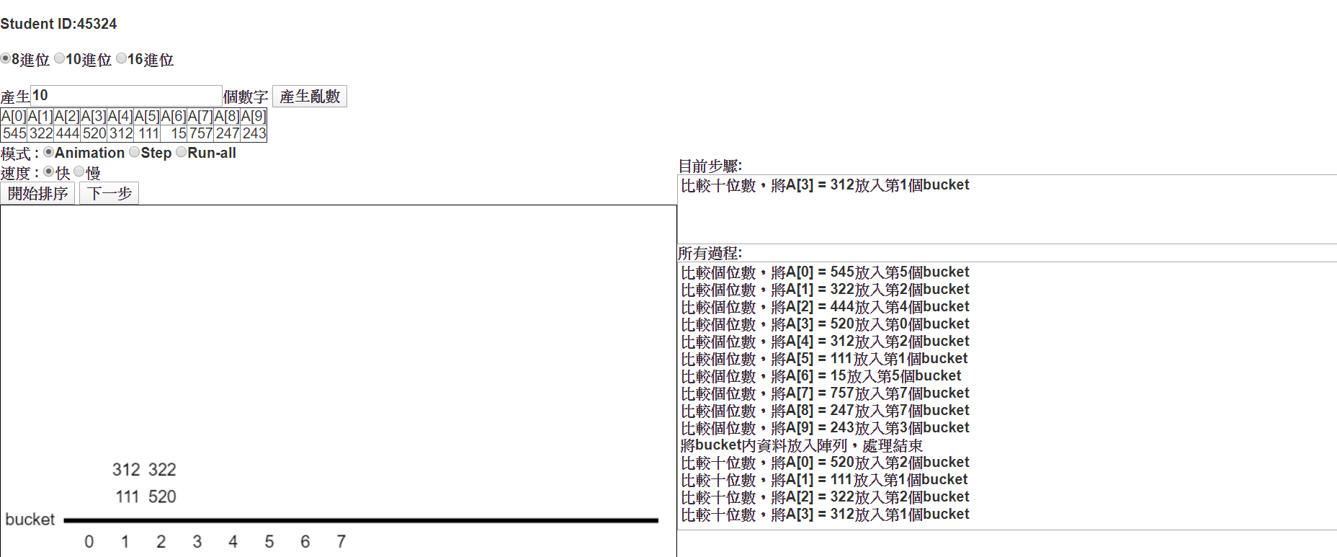
設計 Design
4. 用CANVAS做出類似動畫來呈現

Slide 7
發展 Development
1.學習結束後，利用測驗了解學生的學習狀況
2.對於測驗結果給予回饋，讓學生對不足的部分進行補強
3.與連結到其他演算法並做比對

Slide 8
參考資料
http://notepad.yehyeh.net/Content/Algorithm/Sort/Radix/Radix.php
https://openhome.cc/Gossip/AlgorithmGossip/RadixSort.htm

